Slide 1



TRƯỜNG TIỂU HỌC NGÔ QUYỀN
CHÀO MỪNG QUÝ THẦY CÔ
VỀ DỰ GIỜ LỚP 3E
Môn Tiếng Việt lớp 3
Giáo viên: Nguyễn Thị Hoàng Oanh

Slide 2

Khởi động:
TRÒ CHƠI:
“Tìm trứng vàng”

Slide 3

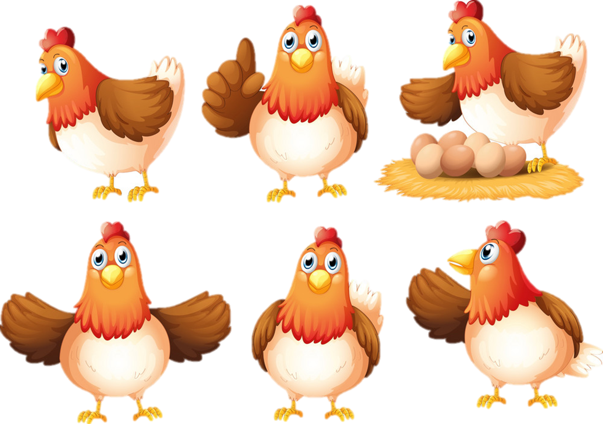



Slide 4



Câu 1: Điền vào chỗ chấm:
….úc mừng
A. ch
B. tr

Slide 5


Câu 2: Điền vào chỗ chấm:
….ốn tìm
A. ch
B. tr

Slide 6
Câu 3: Điền vào chỗ chấm:
tiếng ….im
A. ch
B. tr

Slide 7
Câu 4: Điền vào chỗ chấm:
tiếng ….ống
A. ch
B. tr

Slide 8
Câu 5: Điền vào chỗ chấm:
…iếc thuyền
A. ch
B. tr

Slide 9

CHÚC MỪNG CÁC EM
TẠM BIỆT CÁC BẠN!

Slide 10
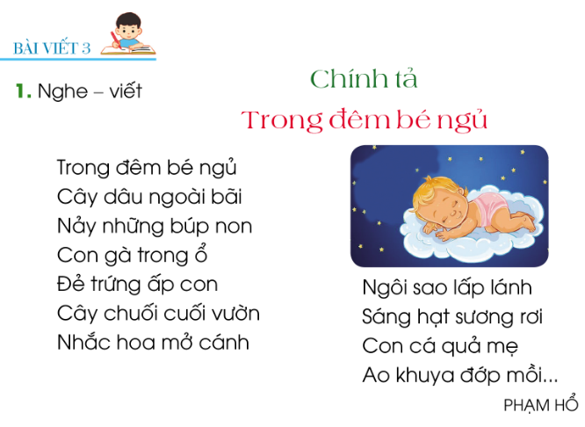

Slide 11

Chính tả
Trong đêm bé ngủ
Trong đêm bé ngủ
Cây dâu ngoài bãi
Nảy những búp non
Con gà trong ổ
Đẻ trứng ấp con
Cây chuối cuối vườn
Nhắc hoa mở cánh
Ngôi sao lấp lánh
Sáng hạt sương rơi
Con cá quả mẹ
Ao khuya đớp mồi...
PHẠM HỔ
Bài viết có 11 dòng thơ.
Bài viết có bao nhiêu dòng thơ?

Slide 12
Chính tả
Trong đêm bé ngủ
Trong đêm bé ngủ
Cây dâu ngoài bãi
Nảy những búp non
Con gà trong ổ
Đẻ trứng ấp con
Cây chuối cuối vườn
Nhắc hoa mở cánh
Ngôi sao lấp lánh
Sáng hạt sương rơi
Con cá quả mẹ
Ao khuya đớp mồi...
PHẠM HỔ
Các chữ đầu mỗi dòng thơ viết như thế nào?
Viết hoa chữ cái đầu mỗi dòng thơ.

Slide 13
Chính tả
Trong đêm bé ngủ
Trong đêm bé ngủ
Cây dâu ngoài bãi
Nảy những búp non
Con gà trong ổ
Đẻ trứng ấp con
Cây chuối cuối vườn
Nhắc hoa mở cánh
Ngôi sao lấp lánh
Sáng hạt sương rơi
Con cá quả mẹ
Ao khuya đớp mồi...
PHẠM HỔ
Tìm trong bài những chữ mà em cho là khó viết ?

Slide 14
LUYỆN VIẾT CHỮ KHÓ
búp non
đẻ trứng
cây chuối
hạt sương
ngoài bãi
khuya

Slide 15
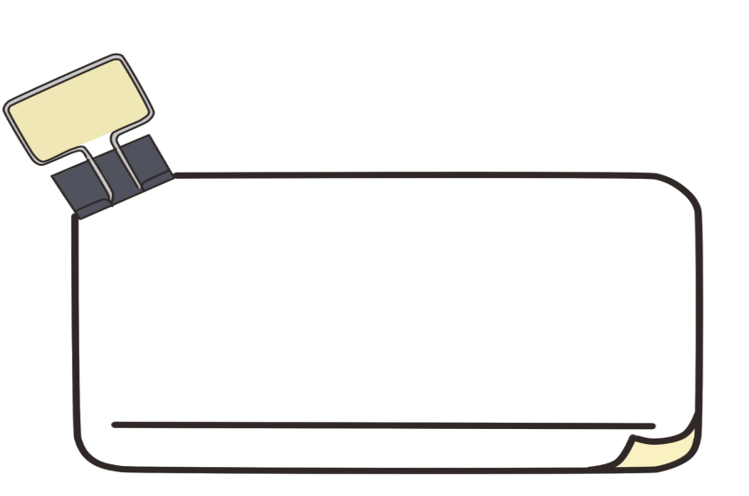


Lưu ý về tư thế ngồi viết
1 tay cầm bút viết
1 tay giữ trang vở
Thẳng lưng
Chân đặt đúng vị trí
Viết bằng tay phải
Giữ bằng tay trái
Khoảng cách từ mắt đến vở 25 – 30 cm

Slide 16
Nghe - viết

Slide 17







Sửa lỗi sai

Slide 18

LUYỆN TẬP

Slide 19
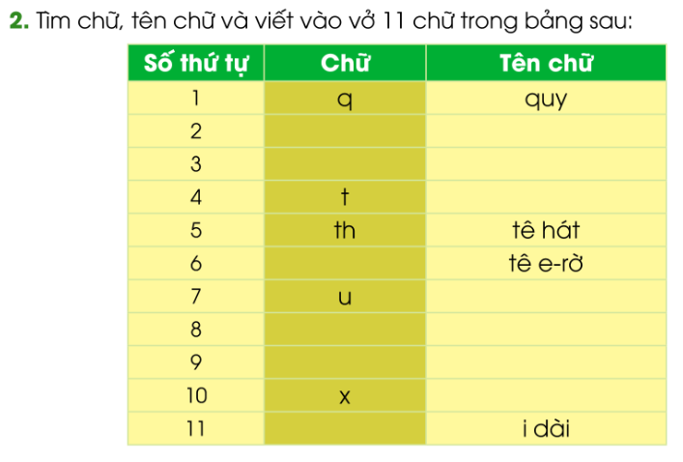
LUYỆN TẬP
r
e – rờ
s
ét - sì
tê
tr
u
ư
ư
v
vê
ích - xì
y

Slide 20
LUYỆN TẬP
2. Tìm chữ, tên chữ và viết vào vở 11 chữ trong bảng sau:
Số thứ tự | Chữ | Tên chứ
1 | q | quy
2 | r | e-rờ
3 | s | ét-sì
4 | t | tê
5 | th | tê hát
6 | tr | tê e-rờ
7 | u | u
8 | ư | ư
9 | v | vê
10 | x | ích - xì
11 | y | i dài

Slide 21
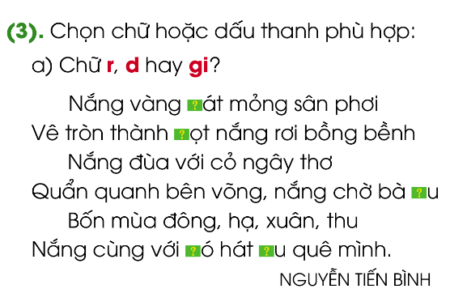
LUYỆN TẬP
d
giọt
r
gió
r

Slide 22

VẬN DỤNG
Trò chơi
Tiếp sức
Viết tên các con vật, đồ vật
bắt đầu bằng chữ d
Đội Vàng
Đội Đỏ

Slide 23
CHÂN THÀNH CẢM ƠN QUÝ THẦY CÔ !

Slide 24
TẠM BIỆT CÁC EM.
Chúc các em học giỏi!

